Slide 1
JavaSсript: OOP
Zvorskyi Ivan
Ivan.zvorskyi@softengi.com

Slide 2
Содержание
Определение
Создание класов в ES5
Основные парадигмы ООП в JS:
Инкапсуляция
Наследование
Полиморфизм

Slide 3

NOT SURE IF
I NEED THIS KNOWLAGE

Slide 4
Interview questions
Question: What is public, private and static variables in JavaScript?
Question: How to achieve inheritance in JavaScript
Question: What is prototype in JavaScript?

Slide 5
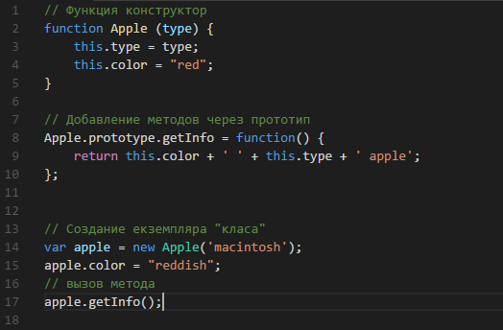
Класы в ES5

Slide 6
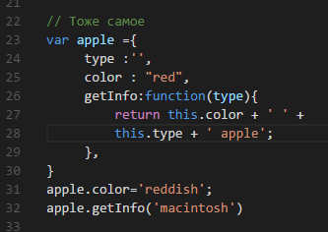
Класы в ES5
ЗНАТЬ!
УМЕТЬ!

Slide 7
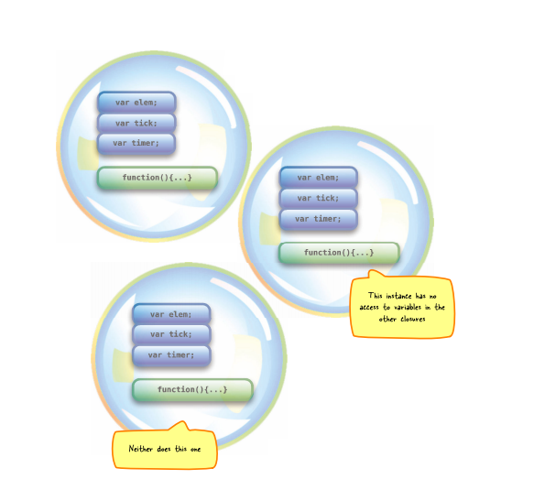
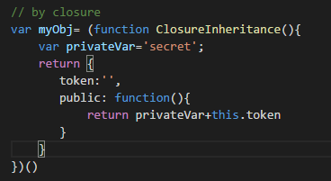
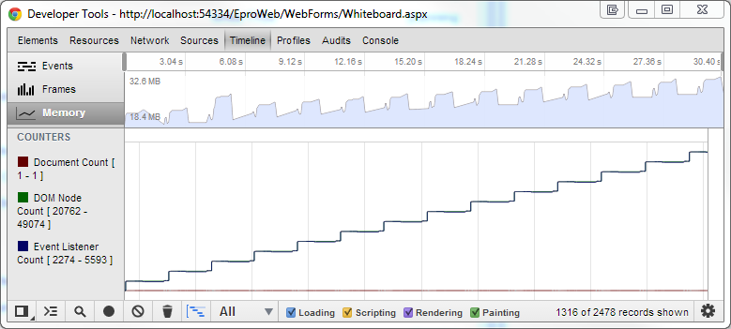
Инкапсуляция (closure)

Slide 8
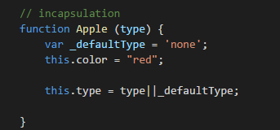
Инкапсуляция

Slide 9
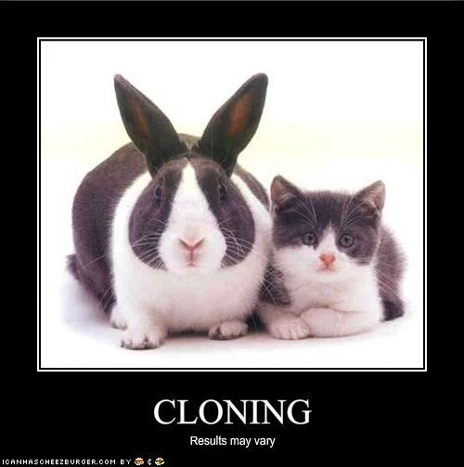
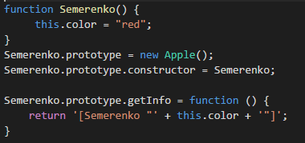
Наследование

Slide 10
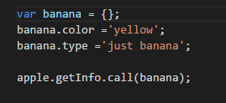
Полиморфизм
Одна функция может быть применена к разным объектам, как, если бы, она являлась родной характеристикой объекта :

Slide 11


